Slide 1
Эндотелиопротекция
в реабилитации пациентов
после инсульта
Визило Татьяна Леонидовна
д.м.н., профессор
ФГБОУ ВО Кемеровский государственный медицинский институт
Кемерово, 07.04.2023

Slide 3
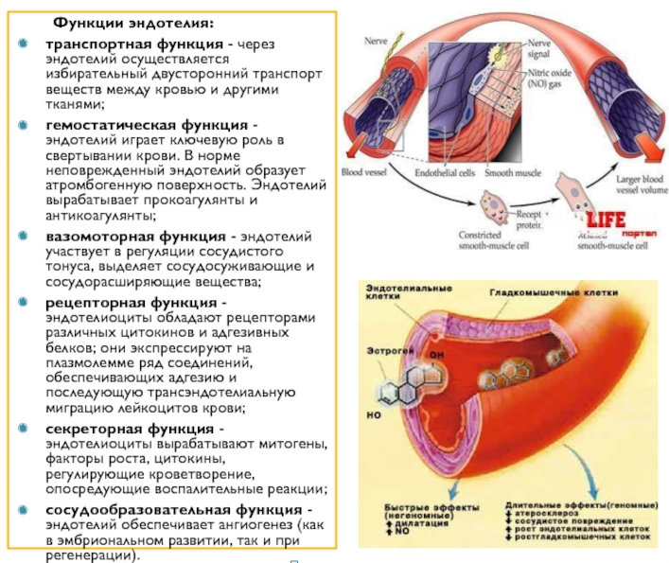
Функции эндотелия

Slide 8
Значение эндотелиальной дисфункции в неврологии
Структурно-функциональные изменения стенки сосудов при артериальной гипертензии, в
том числе их ремоделирование, эндотелиальная дисфункция, секреция вазоконстрикторов, нарушают аутрегуляцию мозгового кровотока и повышают вероятность ишемического повреждения головного мозга
При аневризматическом субарахноидальном кровоизлиянии отмечено повышение уровня эндотелина-1 в плазме крови (Мsaoka H., Suzuki R., Hirata Y. et.al. Raised plasma endothelin in aneurismal subarachnoid hemorrhage // Lancet.-1989.-V.2.-P.1402.).
Наблюдается изменение уровня эндотелина-1 у больных кардиоэмболическим инсультом на фоне сопутствующее хронической недостаточности кровообращения (Дубенко О.Е. и соавт., 1999)
Повышение плазменной концентрации эндотелина-1 является маркером острого церебрального инфаркта (Encabo A., Ferrer M., Marin Y. et.al. vasoconstrictive responses elicited by endotelin in bovine cerebral arteries // Clin. Pharmacol.-1992.-V.23,#1.-P.263-267)

Slide 9
Особенность строения эндотелия
Эндотелий легочных, почечных, церебральных или коронарных сосудов, хотя и схожи анатомически, но существенно различаются по генной и биохимической специфичности, типах рецепторов, наборе белков-предшественников, ферментов, трансмиттеров. Соответственно патологические явления также избирательно развиваются в популяциях сосудистых и капилярных клеток: они неодинаково чувствительны к атеросклерозу, ишемическим нарушениям, развитию отека и др.

Slide 10
Особенности сосудов головного мозга
В головном мозге находятся самые мелкие капилляры Внутримозговые сосуды имеют более тонкий эндотелий с большим числом пиноцитозных пузырьков и транспортных систем, что указывает на их большую проницаемость, которая возрастает по мере «продвижения» от мягкой мозговой оболочки к паренхиме головного мозга Структура эндотелиоцитов церебральных вен (многочисленные микроворсы на поверхности клеток, везикулы и вакуоли) так же указывает на их высокую транспортную способность, преимущественно в отношении воды
Морфологическим субстратом гематоэнцефалического барьера в первую очередь являются
эндотелиальные клетки мозговых капилляров, которые имеют ряд особенностей: эндотелий церебральных капилляров имеет большее количество митохондрий и концентрацию окислительных ферментов, обеспечивающих активный двухсторонний транспорт веществ между нейрональной тканью и кровью

Slide 11
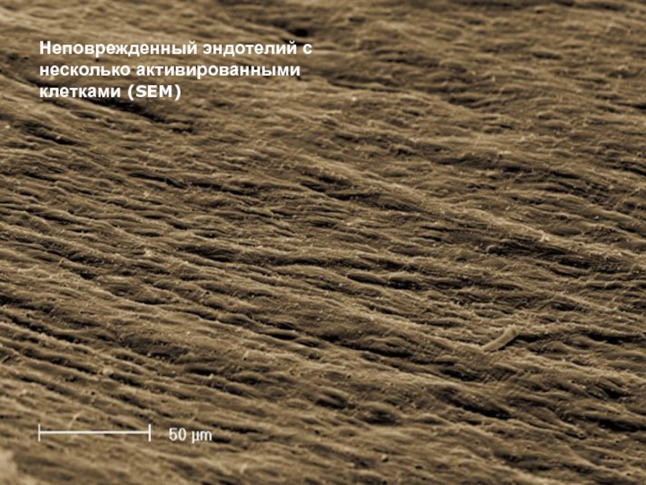
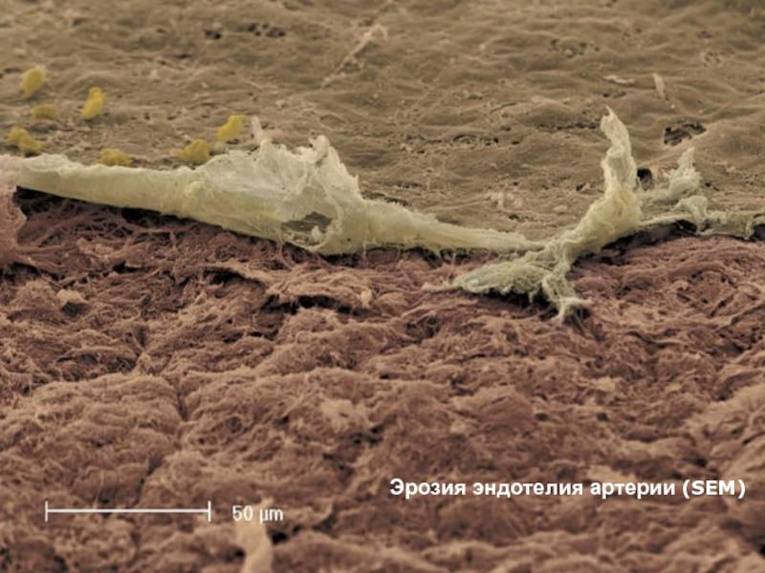
Эндотелий в норме и при патологии
Неповрежденный эндотелий
Эрозия эндотелия артерии

Slide 12
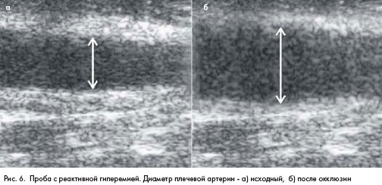
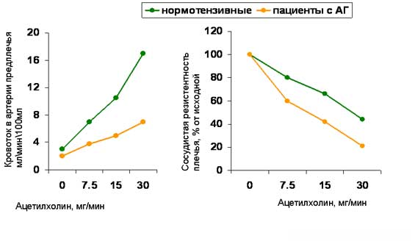
Оценка активности эндотелия
В клинической практике функциональную активность эндотелия оценивают с помощью инструментальных методов
Исследуют эндотелий-зависимую вазодилатацию при:
фармакологических пробах (например, с ацетилхолином)
пробе с реактивной гиперемией (по изменению напряжения сдвига при прекращении/ восстановлении кровотока по плечевой артерии)
пробе с холодовым или ментальным стрессом (при исследовании кровотока в миокарде)
Лабораторная диагностика эндотелиальной дисфункции — оценка содержания в крови различных веществ, образующихся в эндотелии

Slide 13
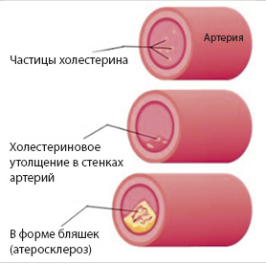
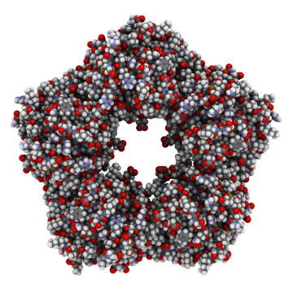
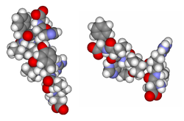
Косвенным методом оценки состояния эндотелия является исследование содержания в крови факторов, повреждающих эндотелий:
-гиперхолестеринемия, уровень липопротедов низкой плотности, липопротеидов очень низкой плотности;
-С-реактивный белок;
-антифосфолипидные антитела;
-ангиотензин II;
-гипергомоцистеинемия;
-асимметричный диметиларгинин (ADMА);
-липопротеин (а);
-ксантиноксидаза;
-цитокины (ИЛ-1В, ФНО-а, ИЛ-8 и др.).

Slide 14
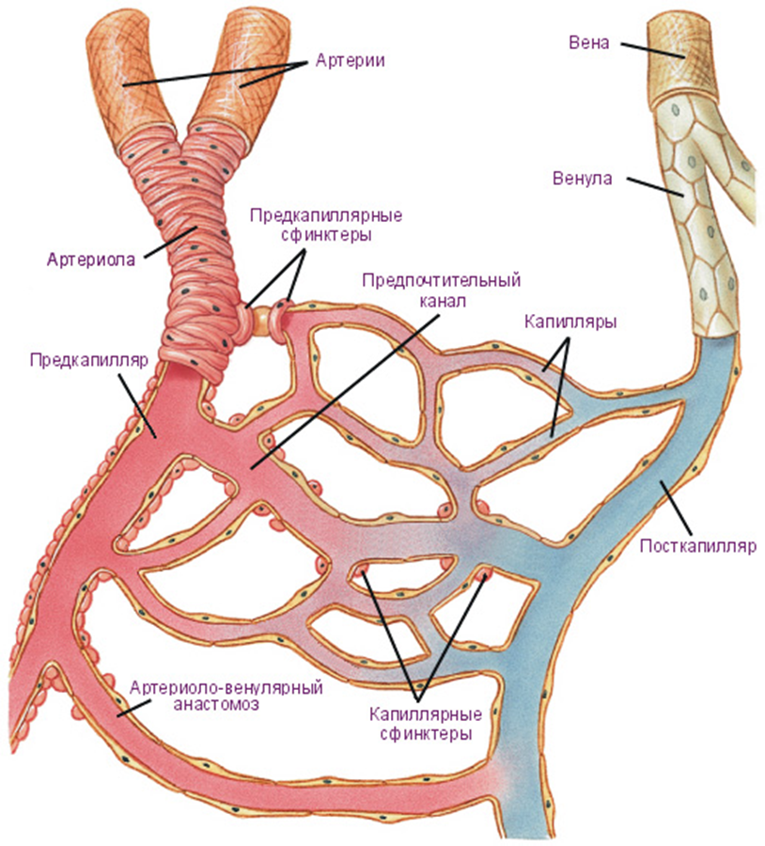
Понятие микроциркуляции
По размеру артерии делятся на
крупные (диаметр более 600 мкм)
среднего калибра (300-600 мкм)
мелкие (150-300 мкм)
артериолы (диаметр менее 150 мкм)
Капилляры в диаметре составляют -10 мкм, венулы – 10-300 мкм, вены – более 300 мкм
Процесс кровообращения в микрососудах диаметром менее 100 мкм, обеспечивающих процессы обмена между кровью и тканями, называют микроциркуляцией (термин предложен в 1954 году на Национальном конгрессе морфологов, физиологов, биохимиков и клиницистов (США)
Общая длина капиллярного русла
головного мозга составляет 600 км

Slide 15
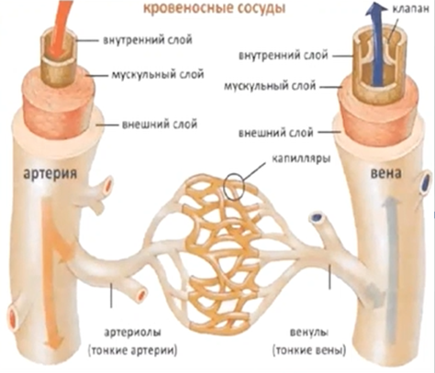
Строение микроциркуляторного русла
В систему микроциркуляции
включены 5 групп сосудов:
артериолы
прекапиллярные артериолы
кровеносные капилляры
посткапиллярные венулы
венулы
Основная структурно-функциональная единица микроциркуляторного русла - капилляры, на уровне которых осуществляется транспорт и обмен питательных веществ между кровью и тканями
Шунтовые микрососуды, названные артерио-венулярными анастомозами, также относятся к микроциркуляции

Slide 16
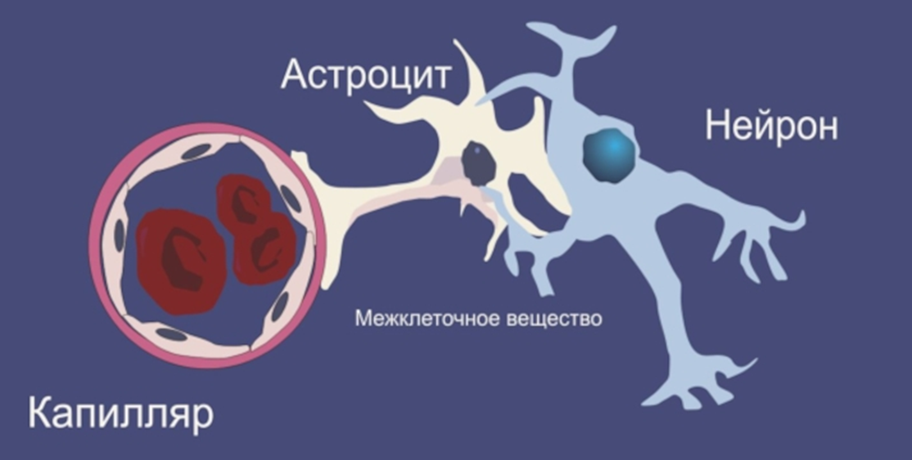
Нейро-васкулярная единица

Slide 17
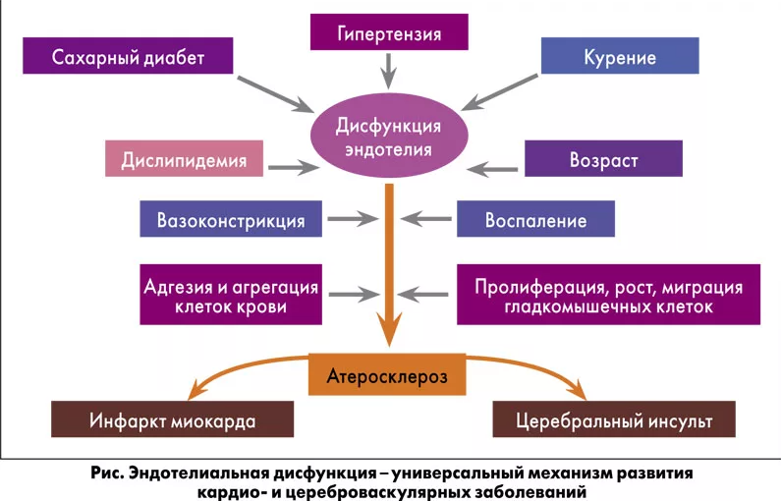
Эндотелиальная дисфункция – универсальный механизм развития кардио- и цереброваскулярных заболеваний

Slide 18
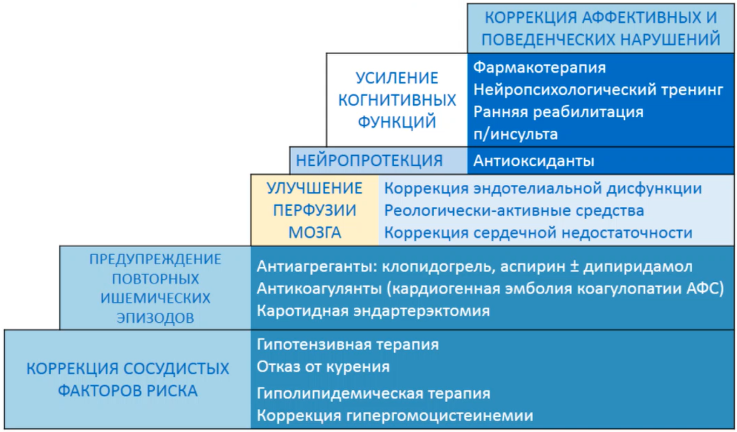
Медикаментозное обеспечение реабилитации пациентов
после инсульта

Slide 19
Рецепторы 5нт2 и сосудистый серотонин
как факторы ишемии
ЛОКАЛЬНЫЙ ТАКСИС И ДЕГРАНУЛЯЦИЯ ТРОМБОЦИТОВ: ВЫБРОС СЕРОТОНИНА
НАРУШЕНИЕ БАРЬЕРНЫХ СВОЙСТВ ЭНДОТЕЛИЯ: АНГИОПАТИЯ
КОНТАКТ СЕРОТОНИНА
С ТРОМБОЦИТАРНЫМИ И СОСУДИСТЫМИ РЕЦЕПТОРАМИ 5НТ2
ВАЗОСПАЗМ
ТРОМБОЦИТАРНЫЙ СЛАДЖ
ОТЁК
ТРОМБОЦИТАРНЫЙ СЕРОТОНИН
В ОЧАГАХ ЭНДОТЕЛИОПАТИИ
Инициирует вазоспазм
Способствует микротромбированию
Повышает проницаемость сосудистой стенки
«Выключает» перфузионные
сегменты
ИШЕМИЯ
ГИПОКСИЯ
ДИСТРОФИЯ
Генерирует отёк и экстравазацию
плазмы

Slide 20
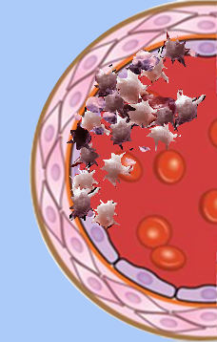
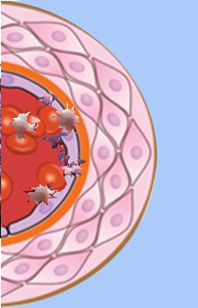
Сосудистый серотонин как фактор хронической ишемии
Сосудистое
ремоделирование АРЕАКТИВНОСТЬ
МАЛЫХ СОСУДОВ
Тромбоциты в участках эндотелиопатии перманентно высвобождают серотонин
Митогенное действие серотонина
КЛИНИЧЕСКИЕ ПРОЯВЛЕНИЯ ДЭП
Notes:
Митогены — пептиды или небольшие белки, индуцирующие клеточное деление, митоз

Slide 21
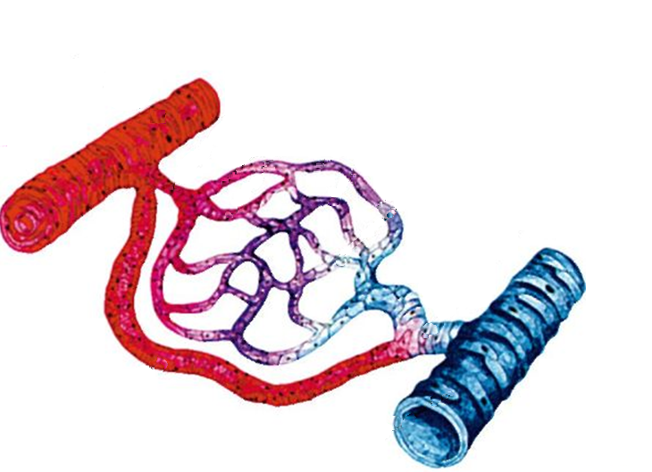
Проблема терапии вазоактивными нейропротекторами: синдром обкрадывания
ВИЗУАЛИЗАЦИЯ МОЖЕТ ПОКАЗЫВАТЬ ИНТЕНСИВНЫЙ КРОВОТОК
НЕ ОТРАЖАЮЩИЙ РЕАЛЬНОЕ КРОВЕНАПОЛНЕНИЕ ПЕРФУЗИОННЫХ СЕГМЕНТОВ
РЕАЛЬНОЕ СОСТОЯНИЕ ГЕМОПЕРФУЗИИ В ЗОНАХ АНГИОПАТИИ
ВИЗУАЛЬНО-КАРТИНА ПОЛНОКРОВИЯ
ТАК КАК ПЕРФУЗИОННЫЕ СЕГМЕНТЫ НЕДОСТУПНЫ ДЛЯ ВИЗУАЛИЗАЦИИ - НЕОБХОДИМО ПРИМЕНЯТЬ ПРЕПАРАТЫ С ДОКАЗАННЫМИ АНГИО- И ЭНДОТЕЛИОПРОТЕКТИВНЫМИ ЭФФЕКТАМИ
Notes:
В целом опыт терапии когнитивного снижения выявил ряд типичных проблем среди которых наиболее ярко выделяется синдром обкрадывания свойственный сосудистым препаратам.

Slide 23
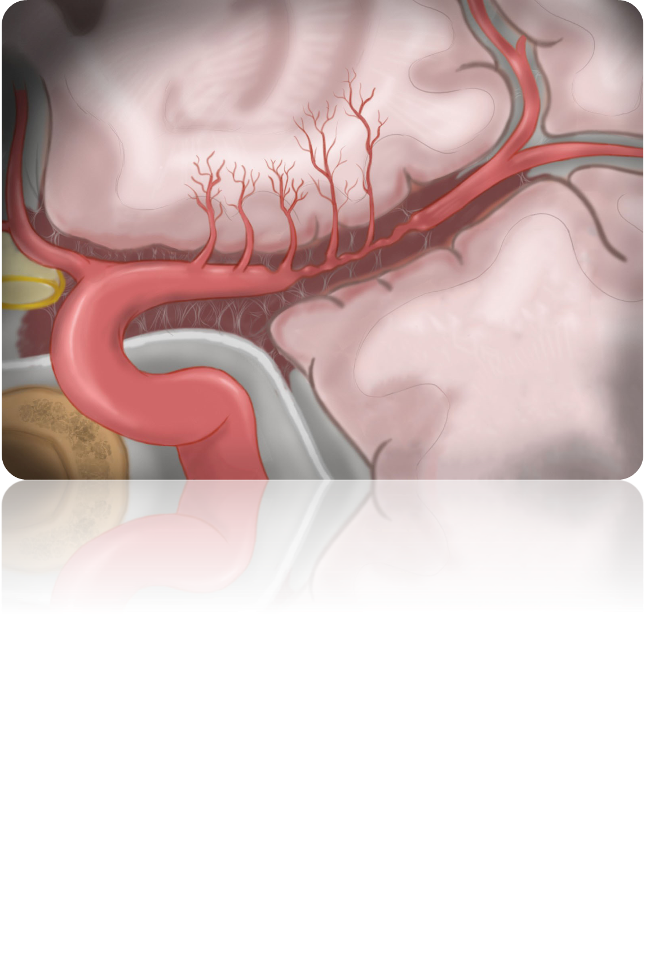
Нафтидрофурил
Дузофарм
БЛОКАТОР РЕЦЕПТОРОВ СЕРОТОНИНА 5НТ2
СЕЛЕКТИВНОЕ ДЕЙСТВИЕ В ЗОНАХ ИШЕМИИ
Экспрессия сосудистых рецепторов происходит в зонах разрушения эндотелия т. к. располагаются они СУБЭНДОТЕЛИАЛЬНО
5НТ2
Устранение локальных тромбоцитарно-ангиоспастических реакций - уникальное свойство Дузофарма
Вазоконстрикторные и тромбоцитарные реакции, опосредуемые серотонином через рецепторы 5НТ2, реализуются локально: В ЗОНАХ АНГИОПАТИИ

Slide 24
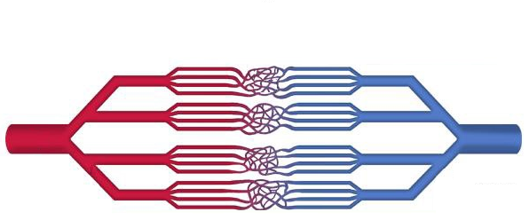
Дузофарм увеличивает реактивность сосудов
n = 28
Дузофарм 300 мг в день
∆ эндотелий-зависимой вазодилатации
Реактивности сосудов
Способности микрососудов реагировать на энергетические и фармакотерапевтические стимулы
УВЕЛИЧЕНИЕ
Левин О.С.// РМАНПО // Современная терапия в психиатрии и неврологии// №1 2018

Slide 25
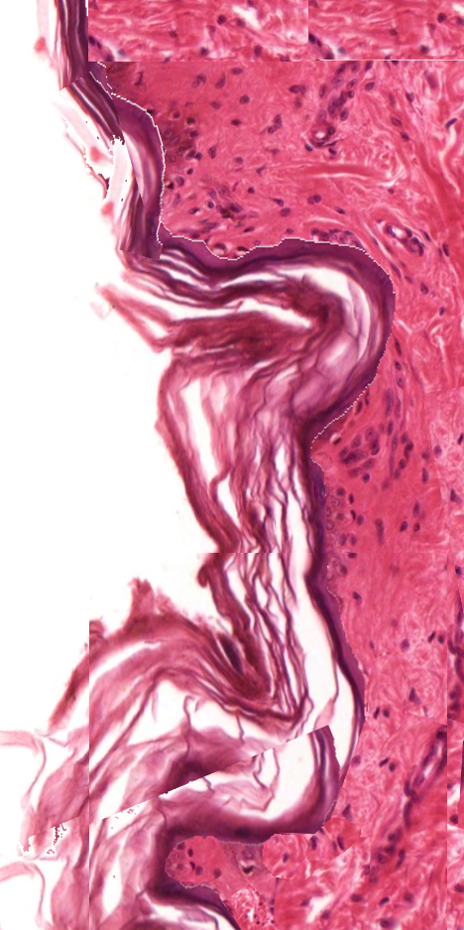
Дузофарм снижает адгезивные свойства повреждённого эндотелия
ДИНАМИКА «МОЛЕКУЛЫ ЭНДОТЕЛИАЛЬНОЙ КЛЕТОЧНОЙ АДГЕЗИИ» - Е-СЕЛЕКТИНА
СТ. ТЕРАПИЯ
+ДУЗОФАРМ
300 МГ/СУТ
СТ. ТЕРАПИЯ
n = 60
после инсульта 1,5 мес
р≤0,05
ТЕРАПИЯ ДУЗОФАРМОМ ВЕДЁТ К СНИЖЕНИЮ КОНЦЕНТРАЦИИ Е-СЕЛЕКТИНА
В.Н. Шишкова // Федеральный центр патологии речи и нейрореабилитации // Врач 2017

Slide 26
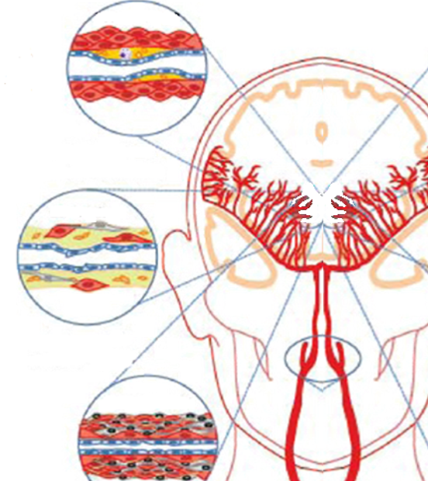
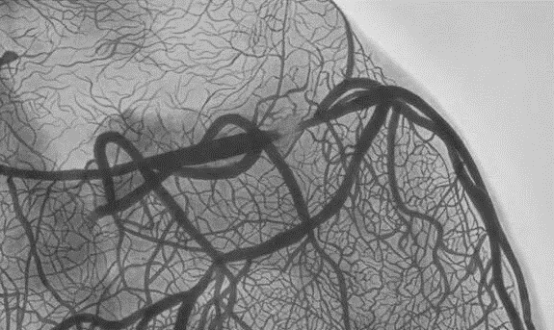
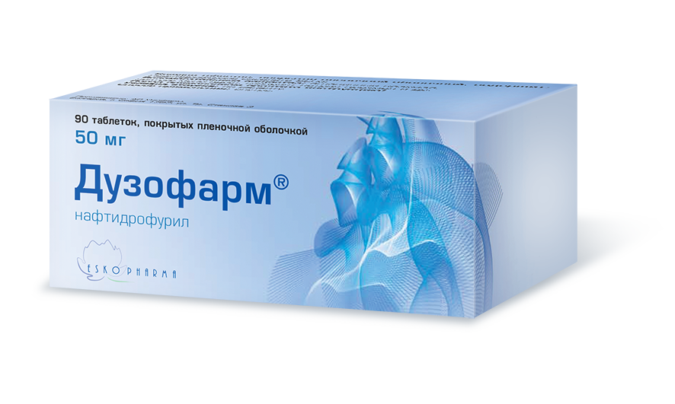
Дузофарм при микроангиопатии
Увеличивает гемоперфузию
в зонах ишемии
Восстанавливает
реактивность сосудов и ауторегуляцию кровотока
Не провоцирует осложнения антитромбоцитарной терапии

Slide 27
Дузофарм – комплексный эндотелиопротектор
n = 95
ПОСЛЕ ИНСУЛЬТА
3 МЕС
Динамика
фактора Виллебранда
БАЗОВАЯ ТЕРАПИЯ
БАЗ. ТЕРАПИЯ
+ ДУЗОФАРМ
300 МГ/СУТ
р ≤ 0,05
ВЫСОКАЯ СТЕПЕНЬ АНГИОПРОТЕКТИВНОГО ДЕЙСТВИЯ ДУЗОФАРМА
Давыдкин И.Л., Золотовская И.А.// Самарский ГМУ // КЛИНИЦИСТ 2 ’2016 ТОМ 10
Notes:
Одним из ярких проявлений эндотелиопротективного действия Дузофарма является подтверждённая в ряде отечественных и зарубежных исследованиях способность влиять на факторы эндотелиальной дисфункции. Фактор Виллебранда – один из наиболее показательных факторов эндотелиальной дисфункции, являющийся интегральным показателем состояния эндотелия, в особенности ассоциированного с воспалительным процессом в микрососудах. По ряду данных данный маркёр наиболее тесно коррелирует со степенью тяжести и прогнозом коронавирусной инфекции. Дузофарм, помимо влияния на другие факторы ЭД, наиболее существенно снижает именно этот показатель, что свидетельствует о его высокой релевантности в случае ассоциированности коморбидной цереброваскулярной патологии с коронавирусной инфекцией.

Slide 28
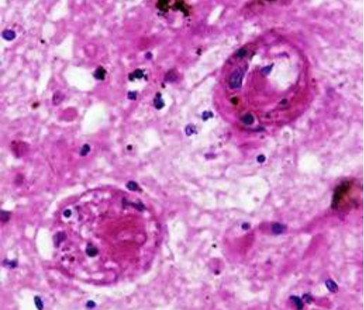
Дузофарм – обоснованный выбор нейропротектора
при коморбидных состояниях
КОМОРБИДНЫЕ СОСТОЯНИЯ
АГ
СД
COVID
ПРЕДОТВРАЩАЕТ
МИКРОТРОМБОЗЫ И ВАЗОСПАЗМ
В ЗОНАХ АНГИОПАТИИ
ОБЛАДАЕТ
ЭНДОТЕЛИОПРОТЕКТИВНЫМ ДЕЙСТВИЕМ
СОВМЕСТИМ
С ПРЕПАРАТАМИ,
ВЛИЯЮЩИМИ НА РЕОЛОГИЮ КРОВИ
МИКРО АНГИОПАТИЯ
ФАКТОРЫ, ВЛИЯЮЩИЕ НА ВЫБОР ПРЕПАРАТА:
ГИПОКСИЯ
ЭНДОТЕЛИОПАТИЯ
НАХОЖДЕНИЕ НА АНТИТРОМБОТИЧЕСКОЙ ТЕРАПИИ
Notes:
Артериальная гипертензия (АГ), сахарный диабет (СД), атеросклероз –наиболее частые коморбидные состояния пациентов с COVID-19. Когорта пациентов с АГ и СД находится в возрасте от 50 лет и выше , что позволяет предположить, что возраст также является существенной причиной дестабилизации коморбидной патологии при присоединении фактора агрессии в виде коронавирусной инфекции. Пациент, таким образом, переходит в более угрожающую категорию хрупкости с возрастанием риска неблагоприятных событий, которые могут быть обусловлены декомпенсацией какого либо патологического процесса, в зависимости от степени его развития до столкновения с вирусом. Одной из причин столь глобального патологического воздействия коронавируса является наличие такой мишени воздействия, как эндотелий, что объясняет столь многогранные клинические проявления этой инфекции. Соответственно, логично утверждать, что лекарственная терапия такого пациента должна включать препараты с эндотелиопротективным свойством, которые будут оказывать патогенетическое воздействие на течение болезни. Нафтидолфурил (Дузофарм) – микроангиопротектор и ноотроп , применяемый в терапии когнитивных нарушений на почве церебральной микроангиопатии, или ДЭП. Помимо клинических эффектов, он обладает эндотелиопротективным свойством, и что не менее важно – безопасно сочетаем с другими реологическими препаратами, не провоцируя как синдром обкрадывания, так и осложнения АТТ, что становится крайне важным для коморбидных пациентов с ковид=инфекцией, которые находятся на антиагрегантной или антикоагулянтной терапии.

Slide 29
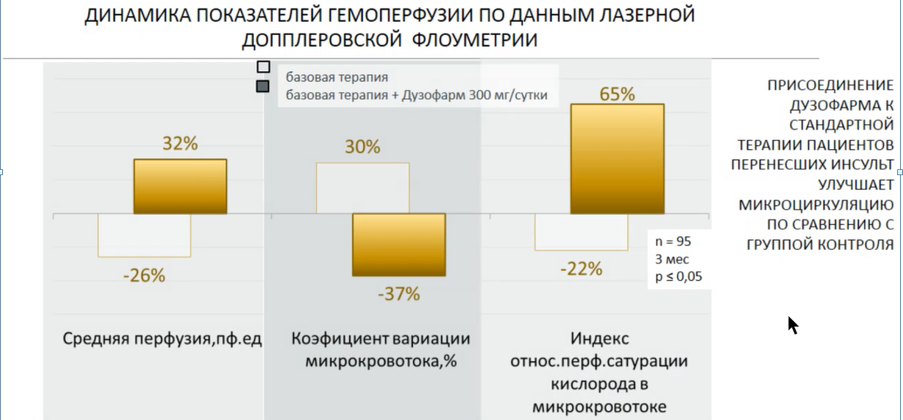
Дузофарм улучшает показатели гемоперфузии после инсульта
Давыдкин И.Л., Золотовская И.А.// Самарский ГМУ // КЛИНИЦИСТ 2 ’2016 ТОМ 10
Notes:
Объем и исход гипоксического поражения определяются многими факторами, среди которых центральное место занимает адекватность гемоперфузии метаболическим запросам ткани. Гемоперфузия, в свою очередь, зависит от величины просвета сосудов, вязкости крови, степени реактивности микрососудов входящих в состав нейроваскулярной единицы и определяющей адекватность гемоперфузии меняющимся метаболическим запросам.
Гемоперфузия может претерпевать существенные изменения в результате каскада патологических реакций, опосредуемых серотонином. Следовательно, блокаторы вазоконстрикторного эффекта серотонина являются актуальным направлением коррекции гемоперфузионной недостаточности. Данное исследование подтвердило не только эндотелиопротективные свойства Дузофарма, которые проявились в виде значимого позитивного сдвига таких проагрегантных и проадгезивных маркёров как фактор Виллебранда, ингибитор тканевого активатора плазминогена, плазминогена и антитромбина III, но и улучшением показателей гемоперфузии. При этом следует отметить, что несмотря на полноценную традиционную терапию реабилитационного периода без включения Дузофарма- эндотелиальная дисфункция и ухудшение гемоперфузии в этой группе продолжало активно прогрессировать. Эти факты свидетельствуют о несомненной пользе и ценности привнесения в терапию коморбидных пациентов эффектов блокады негативных сосудистых эффектов серотонина и назначения им Дузофарма в комплексе со стандартными терапевтическими мерами.

Slide 30
Дузофарм улучшает функцию эндотелия
после инсульта
n = 60
Давность инсульта
1 мес - 1 год
р≤0,05
В.Н. Шишкова // Федеральный центр патологии речи и нейрореабилитации // Врач 2017
Notes:
Наиболее эффективной терапия оказалась в группах
с «очень грубыми» и «грубыми» речевыми нарушениями, приводя к максимально возможному улучшению состояния речи у таких пациентов
Одним из перспективных в отношении эндотелиопротекции препаратов является нафтидрофурил- антагонист серотониновых 5HT2рецепторов. Сосуды мелкого калибра содержат 2 типа серотоновых рецепторов: 5HT1- обусловливающие расширение сосудов, и 5HT2 – локализованные на клетках гладкой мускулатуры и вызывающие их сужение. При нарушении барьерных свойств эндотелия 5HT2рецепторы вызывают вазоконстрикцию, сопровождаемую прогрессированием ишемии. Блокируя 5НТ2 рецепторы, нафтидрофурил блокирует вазоконстрикцию.
Поскольку экспрессия 5HT2 происходит лишь в поврежденных сосудистых сегментах, нафтидрофурил действует избирательно и не приводит к расширению интактных сосудов, что исключает феномен обкрадывания, гипотензию и обеднение церебральной гемоперфузии. Нафтидрофурил блокирует 5HT2рецепторы также и в тромбоцитах, препятствуя их агрегации и улучшая реологию крови. Кроме того, он стимулирует внутриклеточный энергетический метаболизм, улучшая утилизацию глюкозы и кислорода.
На основании полученных нами результатов можно сделать вывод о клинической эффективности дополнения нафтидрофурилом стандартного курса нейрореабилитационных мероприятий у пациентов с постинсультной афазией. Динамика маркеров дисфункции эндотелия показала связь с улучшением речевой функции после инсульта. Данный эффект нафтидрофурила можно связать с улучшением состояния микроциркуляции, эндотелиальной функции и повышением энергетического потенциала нейронов, т.е. процессов, отвечающих за активизацию восстановления после ишемических нарушений.

Slide 31
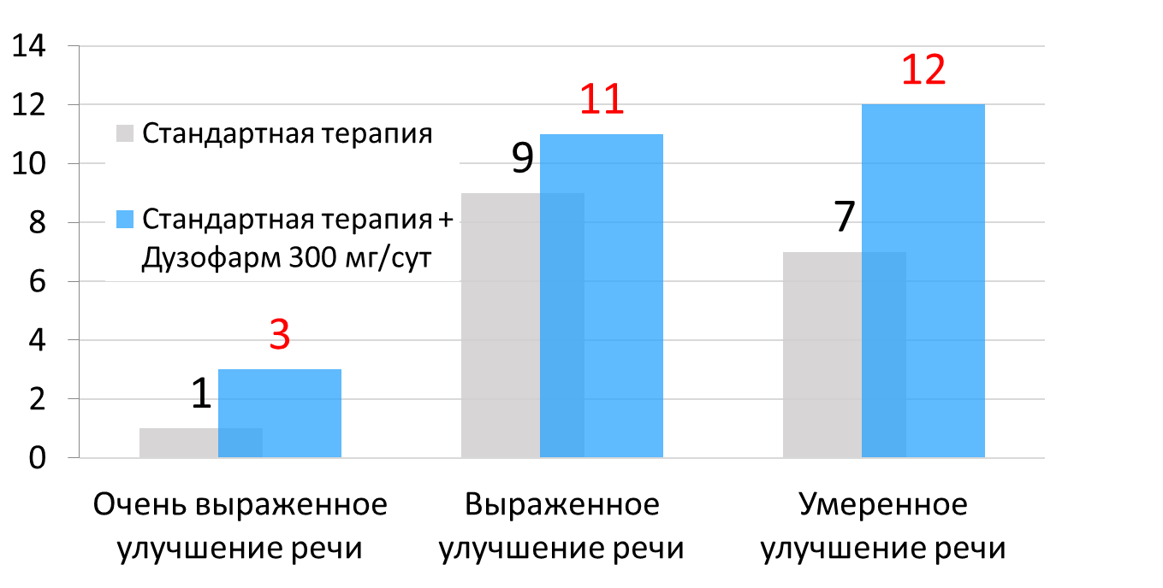
Дузофарм улучшает речь после инсульта
Структура групп пациентов с улучшением речи, сгруппированных по критерию степени улучшения речи через 1,5 мес лечения
К-во пациентов
n = 60
Давность инсульта
1 мес - 1 год
р≤0,05
В.Н. Шишкова // Федеральный центр патологии речи и нейрореабилитации // Врач 2017

Slide 32
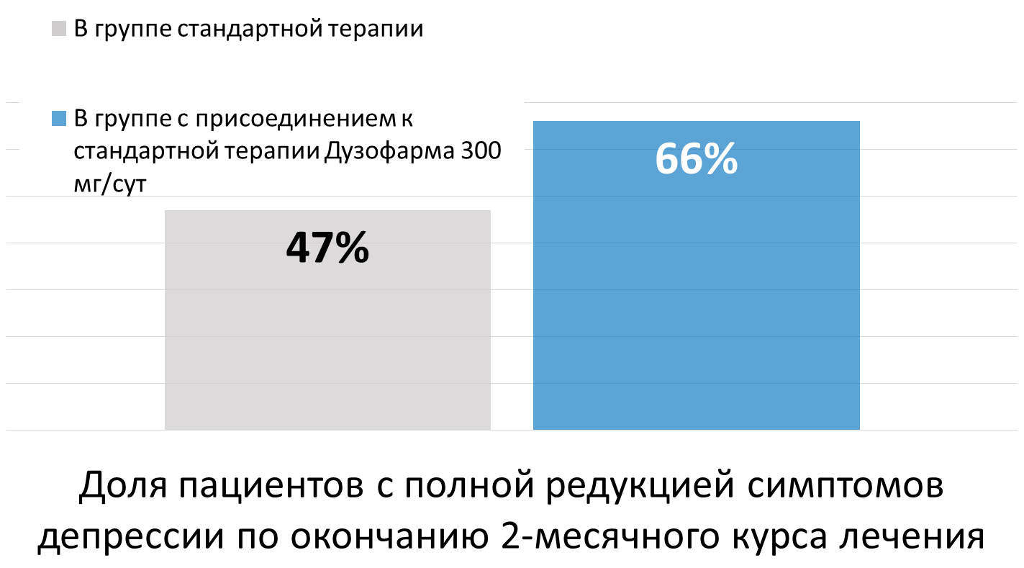
Дузофарм нивелирует депрессивную симптоматику после инсульта у 66% пациентов
n = 650
Период лечения 2 мес
Давность инсульта 2- 4 нед
р≤0,05
В.В. Ковальчук // Центр мед. реабилитации Гор. больницы №38 им. Н.А. Семашко Санкт-Петербург // Врач 9'2015
Notes:
В другом исследовании изучались множественные клинические параметры эффективности реабилитационных мер в остром периоде инсульта. Оценивалось качество жизни, навыки социальной и бытовой адаптации, параметры ходьбы и двигательной функции, речь и психоэмоциональное состояние. Наше внимание в данном аспекте привлекла оценка возможности воздействовать на показатели постинсультной депрессии, как важнейшего фактора возвращения пациента к полноценной жизни и фактора, способного перечеркнуть эффект успешной терапии по другим направлениям восстановления. Анксиолетический, антипсихоатсенический и антидепрессивный эффект нафтидрофурила известен и обусловлен тропностью к соответствующей группе серотонинергических нейро-рецепторов с задействованием смежных нейронных взаимодействий. Подобное свойство у препарата, рассматриваемого в первую очередь как вазоактивного с ноотропным эффектом -представляет интерес с точки зрения актуальности использования принципа полимодальности лечебного воздействия, который в настоящее время всё более упрочивает свою обоснованность и поддерживается всё большим кругом специалистов. Дузофарм за 2 месяца показал клинически значимые и статистически достоверные результаты по снижению фактора депрессии у таких пациентов. Эти данные явились очередным подтверждением многочисленных данных других отечественных и международных исследований и наряду с другими ценными свойствами этого препарата, подтверждают обоснованность включения Дузофарма в комплекс реабилитационных мер после инсульта.

Slide 33
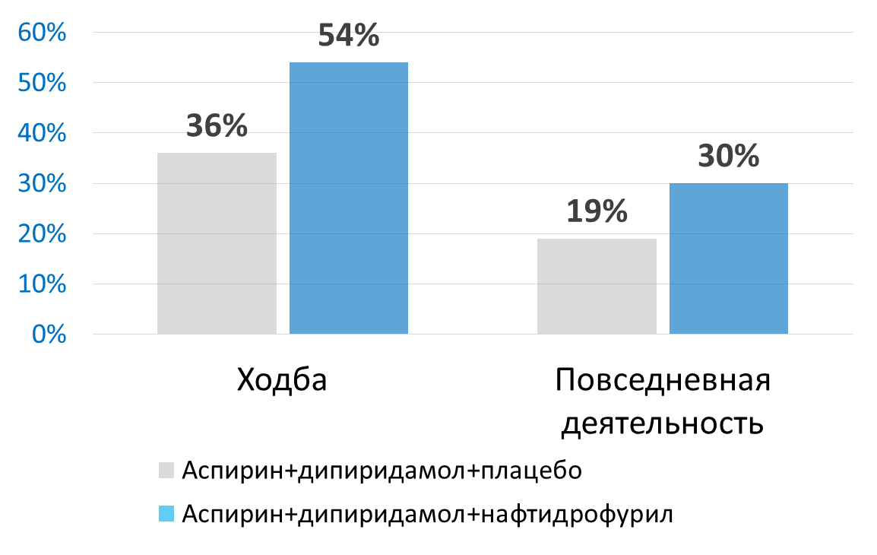
Нафтидрофурил увеличивает самостоятельность после инсульта
Рандомизированное двойное слепое многоцентровое исследование, Бельгия
n=82 р<0,03
Степень улучшения стандарти-зированных показателей по окончанию лечения

Slide 34
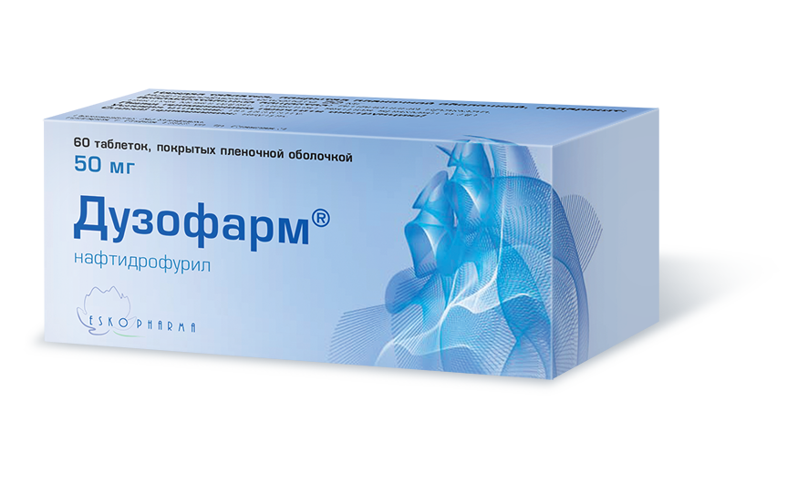
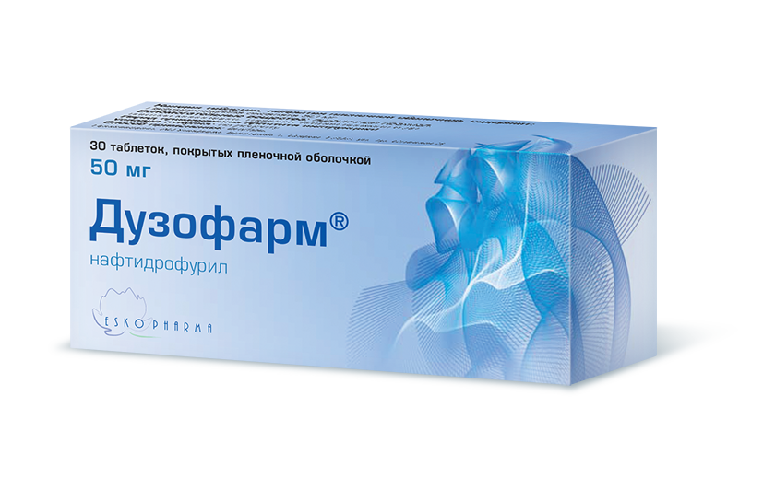
Режим приема
300 МГ В СУТКИ:
ПО 2 ТАБЛ 3 РАЗА В ДЕНЬ
КУРС 1-2-3 МЕСЯЦА

Slide 35
Нейродегенерация:
Роль кальциевых каналов
ИШЕМИЯ
ИНТОКСИКАЦИЯ
Сдвиги в фосфолипидном составе мембран нейронов
↑ числа активных дигидропиридиновых кальциевых каналов
КАЛЬЦИЕВОГО ТОКА ВНУТРЬ КЛЕТКИ
СТРЕСС
ВОЗРАСТ
ПЕРЕГРУЗКА НЕЙРОНОВ КАЛЬЦИЕМ - ВАЖНЫЙ МЕХАНИЗМ ДЕГЕНЕРАЦИИ НЕЙРОНОВ

Slide 37
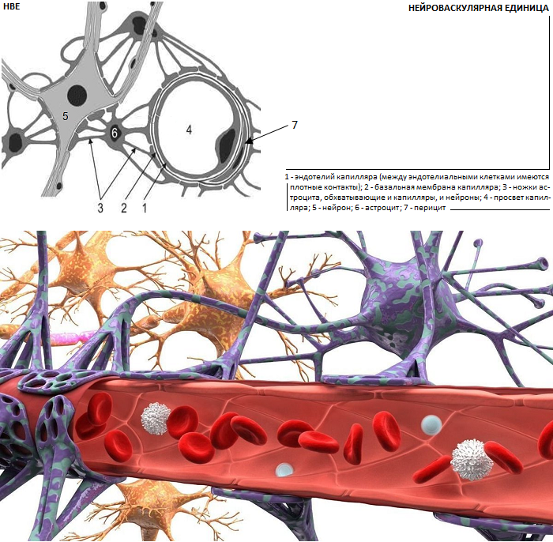
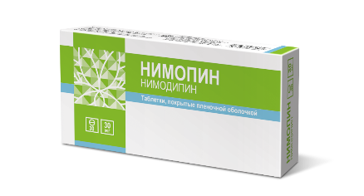
НИМОПИН: НЕЙРО- И ГЕРО - ПРОТЕКТОР
ПРЕПЯТСТВУЕТ ПЕРЕГРУЗКЕ КЛЕТОК КАЛЬЦИЕМ
СНИЖАЕТ НЕЙРОВОСПАЛЕНИЕ
МОДУЛИРУЕТ МЕДИАТОРНЫЙ БАЛАНС
УВЕЛИЧИВАЕТ СОДЕРЖАНИЕ
ТОРМОЗИТ ВОЗРАСТНОЕ СНИЖЕНИЕ
ДОФАМИНА
СЕРОТОНИНА
АЦЕТИЛХОЛИНА
АКТИВИРУЕТ ЦЕРЕБРАЛЬНЫЙ КРОВОТОК

Slide 39
-
Нимодипин сохраняет когнитивные функции
РАНДОМИЗИРОВАННОЕ ИССЛЕДОВАНИЕ N=242, ДЕМЕНЦИЯ, 1 ГОД , Р<0,01
Доля пациентов с отсутствием ухудшения когнитивных функций по ММSЕ
Pantoni L., del Ser T., Soglian A. G. et al. Efficacy and safety of nimodipine in subcortical vascular dementia: a randomized placebo-controlled trial // Stroke. – 2005.

Slide 40
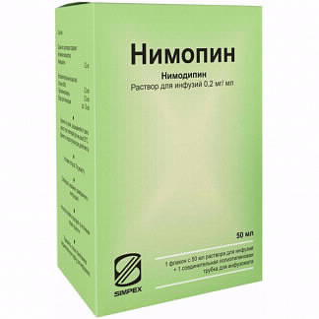
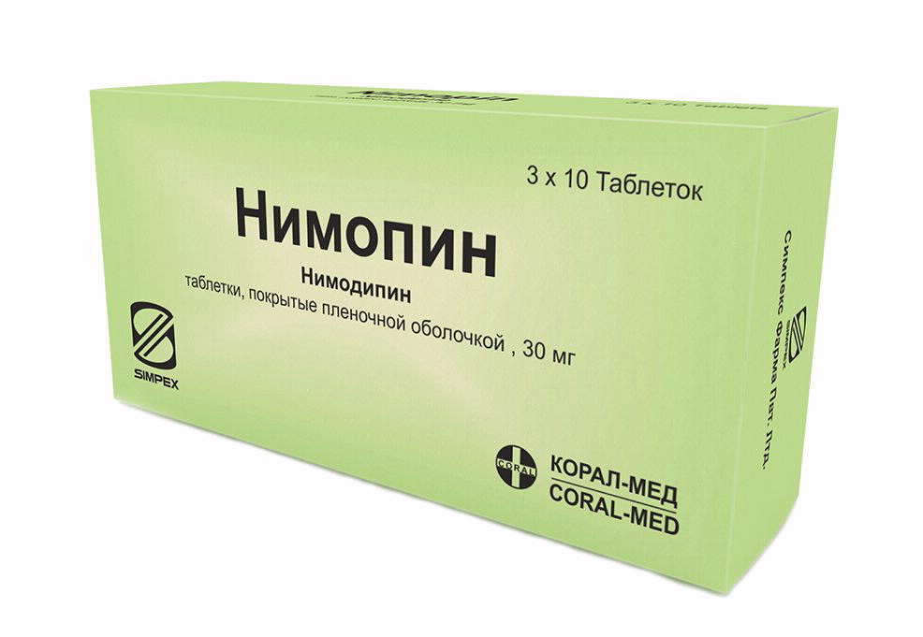
НИМОДИПИН
ЭФФЕКТЫ НА УРОВНЕ ПАТОЛОГИЧЕСКОГО ПРОЦЕССА
Снижение тонуса сосудов головного мозга
Прямой нейропротективный эффект связанный с оптимизацией кальциевого тока в элементах нейро – васкулярной единицы
КЛИНИЧЕСКИЕ ЭФФЕКТЫ
Ноотропный и нормотимический эффекты
Антимигренозная активность
Снижение АД

Slide 41
n=31 mild cognitive impairment (p<0.05)
Нимодипин эффективен в терапии преддементных когнитивных расстройств
БАЗИСНАЯ ТЕРАПИЯ
3 МЕС
БТ+ НИМОДИПИН 90 МГ/СУТ
СУЩЕСТВЕННОЕ ПРЕИМУЩЕСТВО ТЕРАПИИ НИМОДИПИНОМ ПО ТЕСТАМ
Символьно – цифрового кодирования
Слухо-речевой памяти
MMSE
Wei Wang 1, Lu-ning Wang, Xiao-hong Zhang, Lin Ma, De-jun Li Affiliations expand/ PMID: 16780670/ 2006 Apr;45(4):274-6

Slide 42
Нимодипин предотвращает ухудшение самочувствия
и социальной адаптации пожилых
% ПАЦИЕНТОВ
С ОТСУТСТВИЕМ УХУДШЕНИЯ ПО ГЕРИАТРИЧЕСКОЙ ШКАЛЕ SANDOZ
ПО ОКОНЧАНИЮ ТЕРАПИИ
р<0,05
Нимодипин 90 мг/сут
Плацебо
НИМОДИПИН - ОБОСНОВАННАЯ ТЕРАПИЯ КОГНИТИВНО-ПОВЕДЕНЧЕСКИХ НАРУШЕНИЙ В ПОЖИЛОМ ВОЗРАСТЕ
РАНДОМИЗИРОВАННОЕ ПЛАЦЕБО-КОНТРОЛИРОВАННОЕ ИССЛЕДОВАНИЕ, n = 242, 1 ГОД
Pantoni L., del Ser T., Soglian A. G. et al. Efficacy and safety of nimodipine in subcortical vascular dementia: a randomized placebo-controlled trial // Stroke.

Slide 43
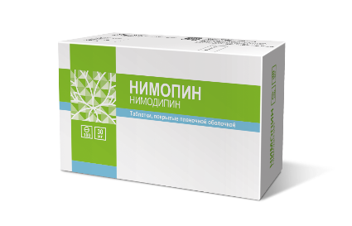
НИМОПИН
ЦЕРЕБРОПРОТЕКТИВНЫЙ АНТАГОНИСТ КАЛЬЦИЯ
Таблетки 30мг
№ 100
ЛЕЧЕНИЕ КОГНИТИВНЫХ И ПСИХОЭМОЦИОНАЛЬНЫХ НАРУШЕНИЙ
30 мг 3 раза в сутки, длительными курсами
ВАРИАНТЫ РЕЖИМА ТЕРАПИИ
МОНОТЕРАПИЯ
В СОСТАВЕ КОМПЛЕКСНОЙ ТЕРАПИИ ДЕМЕНЦИИ И ПСИХОЭМОЦИОНАЛЬНЫХ НАРУШЕНИЙ

Slide 44
БЛАГОДАРЮ ЗА ВНИМАНИЕ !

